Slide 1
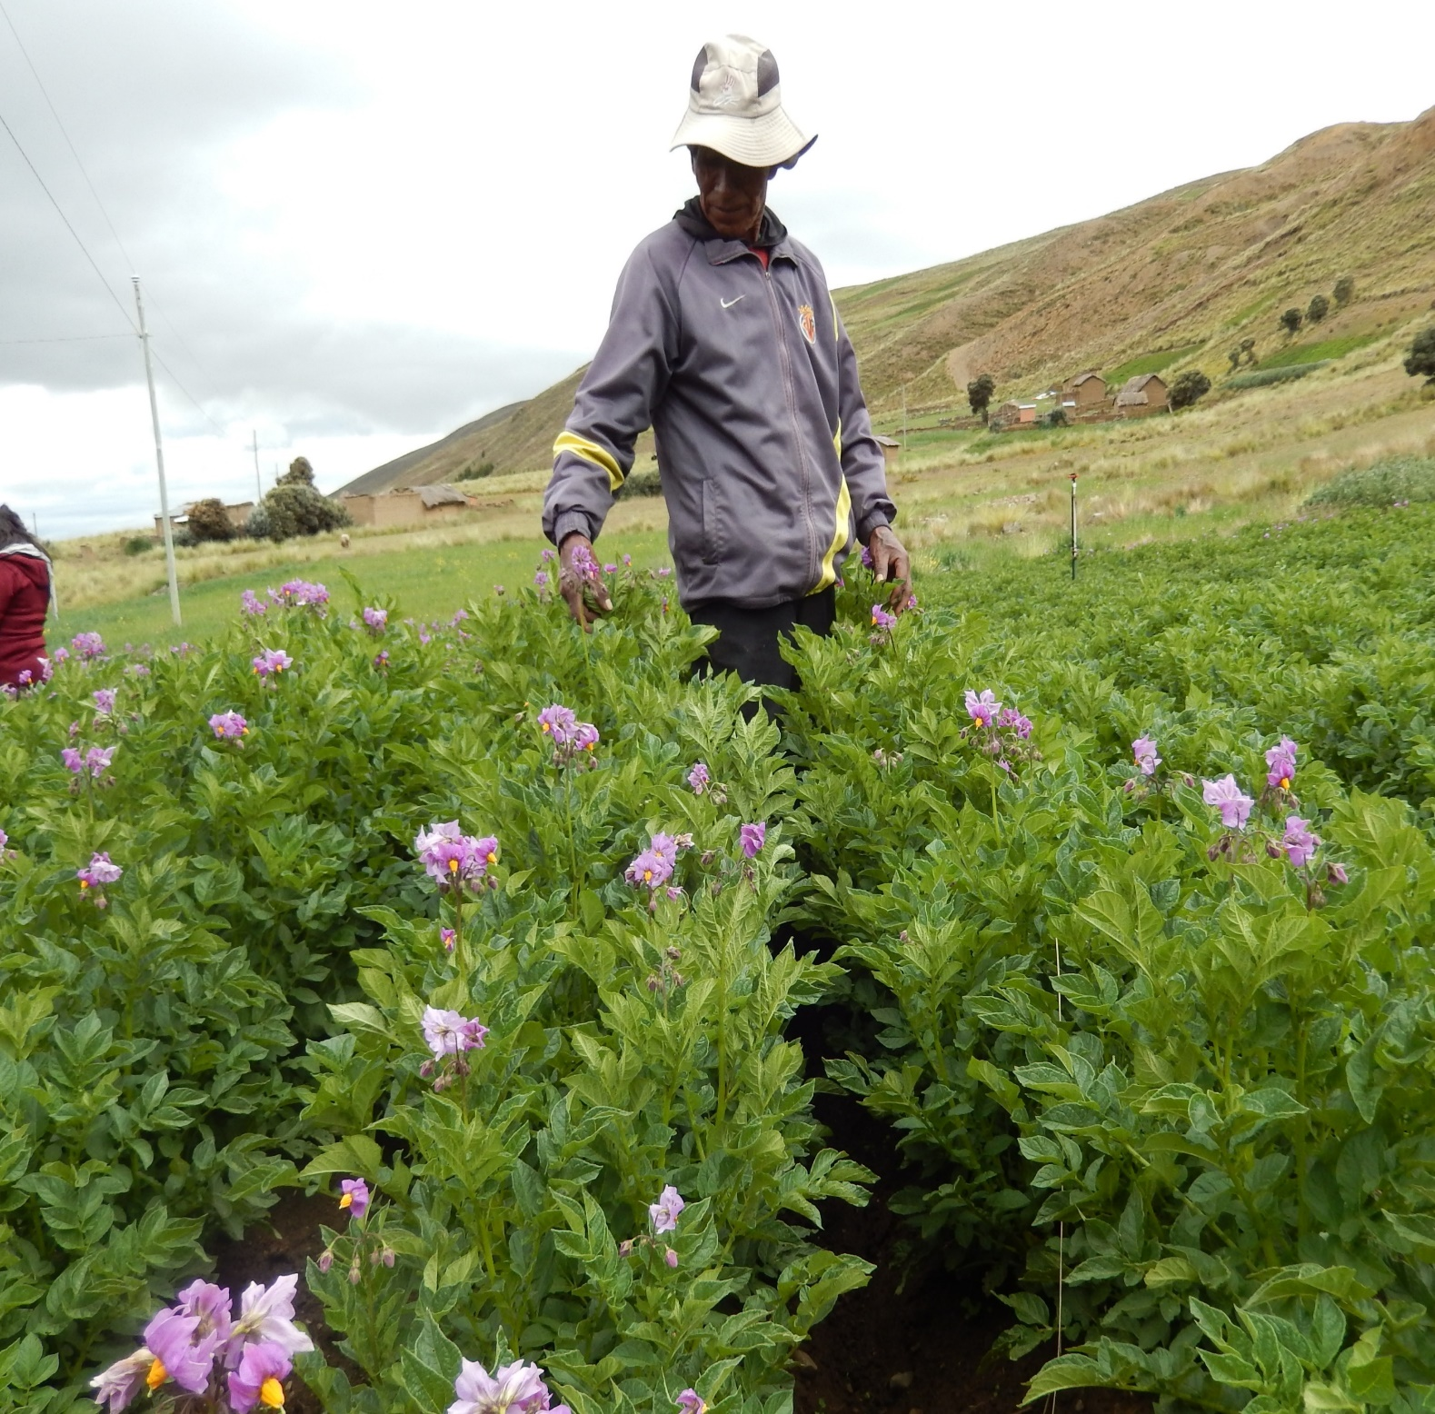





UMSA-IIDEPROQ-U.MISSOURI
Midiendo cambios
Proyectos:
Managing climate related risk in the Andes by integrating local knowledge and new technical tools (U_Missouri)
Manejo Antropogénico de Suelos (VLIR-Bélgica)
Carbonización de suelos a partir de compostaje urbano (Swiss contact)

Slide 2
INVESTIGADORES
MAGALI
Análisis agro y bioclimático
EDWIN
Acciones participativas
PROYECTO Y SUS METAS (Componentes)
JERE
Análisis social y apoyo científico
GAVI /ALEX
Doctorante/Campo
Brenda, Luis, German, Ismael
40 auxiliares de investigación/tesistas involucrados (Licenciatura, Maestría y Doctorado)

Slide 3
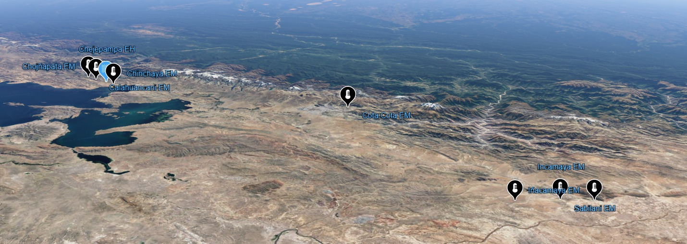
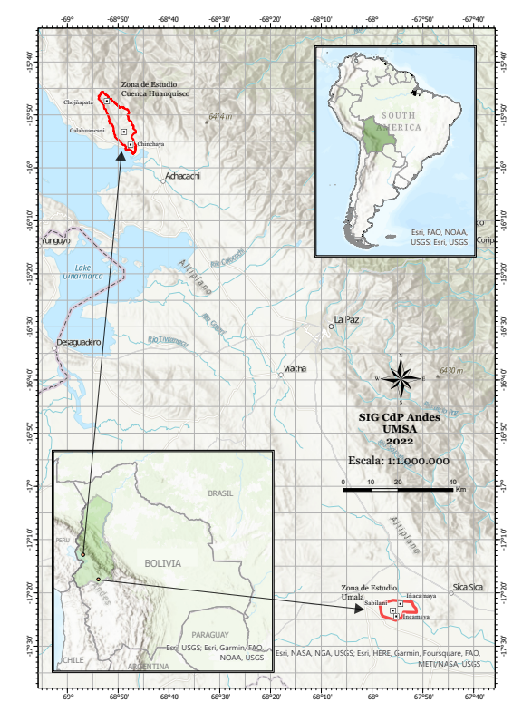
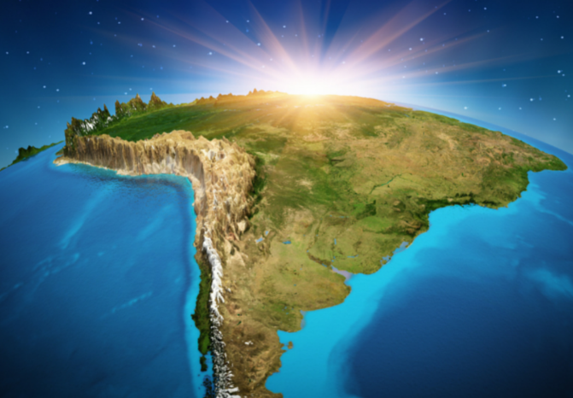
NUESTRA ZONA DE TRABAJO: Altiplano paceño: 3 comunidades en el Altiplano Norte y 3 en el Altiplano Central, porque en cortos espacios se desarrollan amplios gradientes (laboratorio en campo, mucha información y mayor impacto con menor presupuesto )

Slide 4
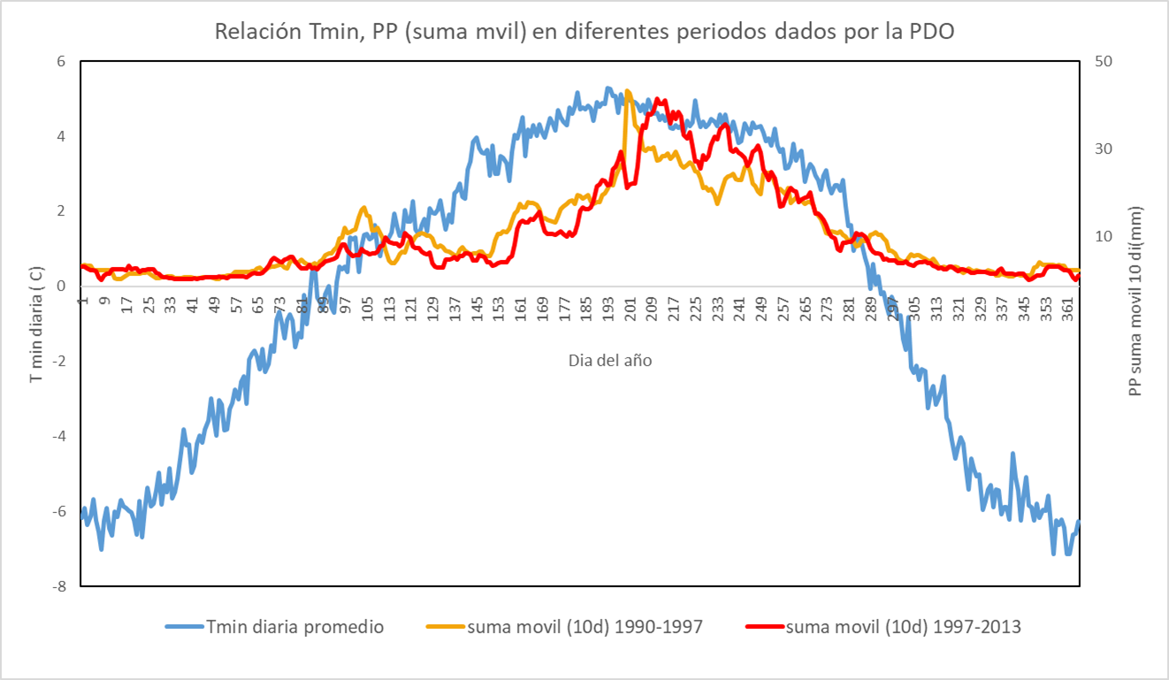
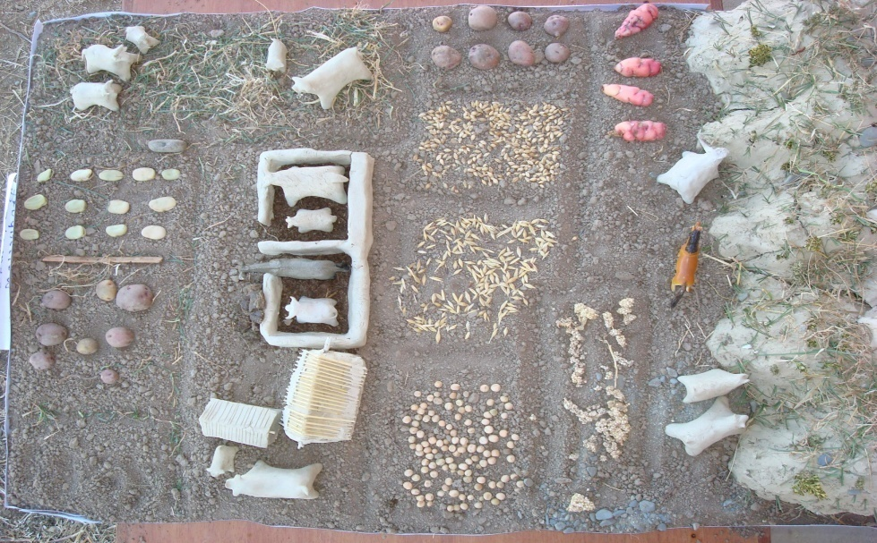
De donde hemos partido antes del cambio?
Sistemas altamente rústicos y diversos por el elevado riesgo de heladas entre abril y octubre y permanente riesgo moderado el resto del año.
Cultivo restringido a finales de octubre a inicios de abril

Slide 5
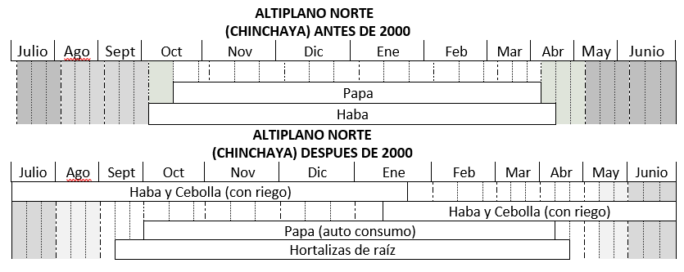
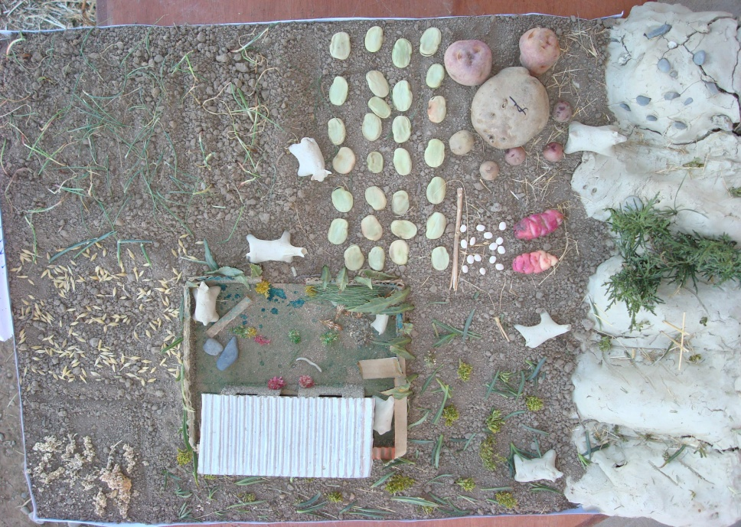
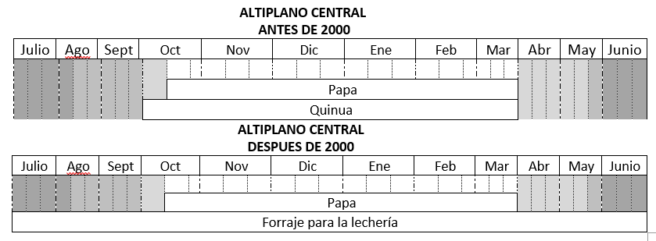
Donde estamos ahora?
La vulnerabilidad contextual ha cambiado, por el clima pero también por el mayor acceso al mercado, la necesidad de cubrir más gastos. De esta manera observamos una vulnerabilidad mixta (clima, mercado, organizacional).

Slide 6
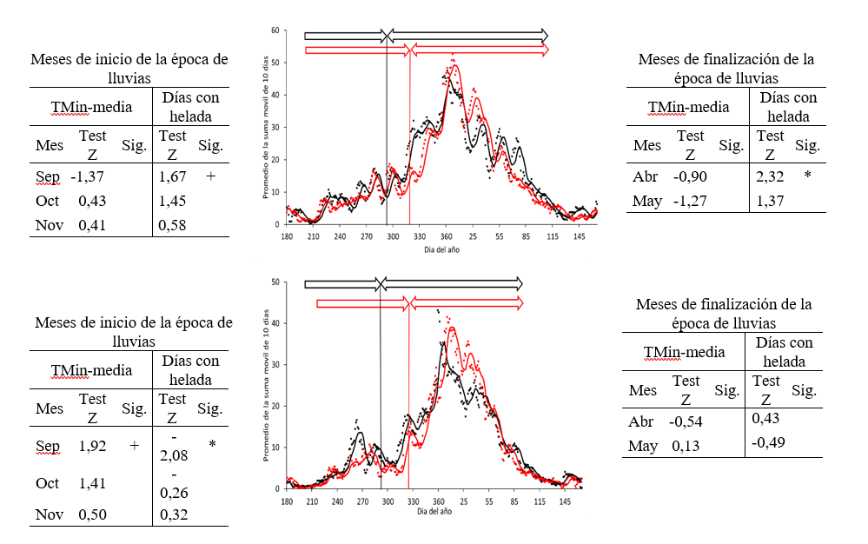
Donde estamos ahora en el Altiplano?
Las Tmin crecientes reducen el riesgo de heladas y junto con las Tmax que suben, permiten producir mayor diversidad de cultivos pero durante una ventana mas corta si es a secano.

Slide 7
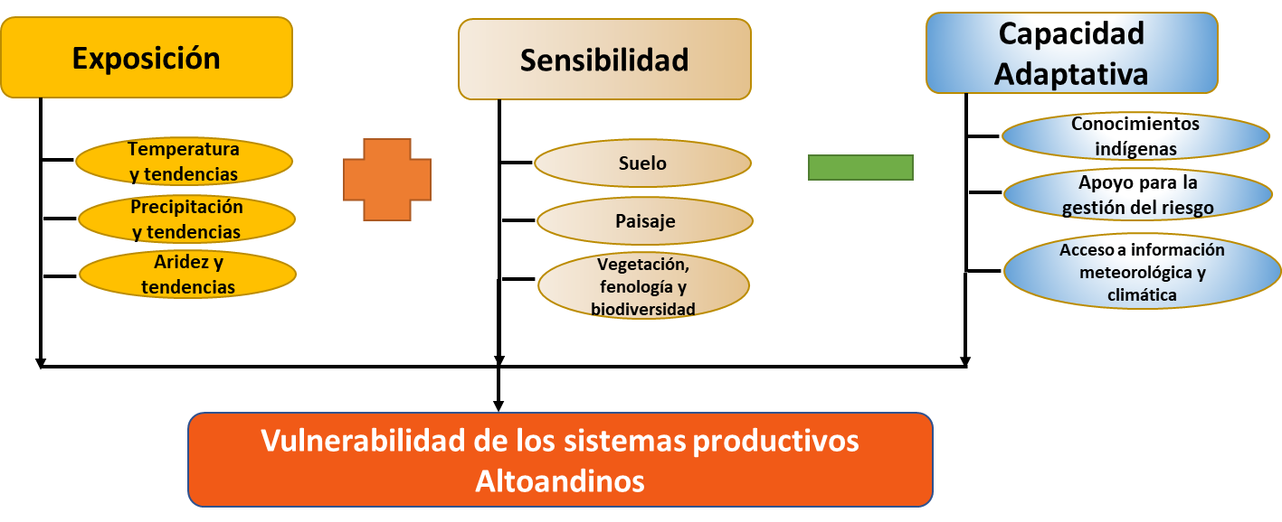
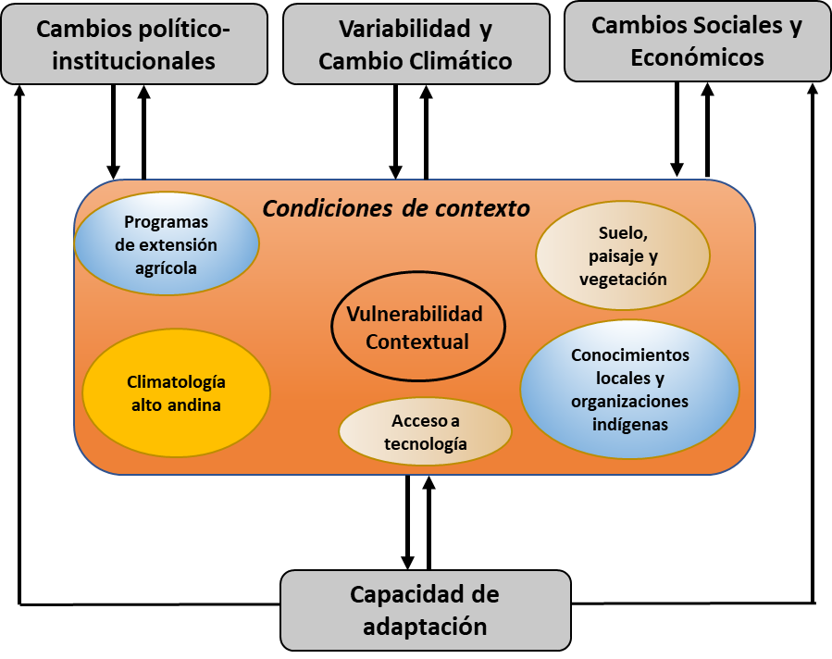
Qué hemos aprendido?

Slide 8




Qué ha y qué no ha cambiado?
Hemos aprendido que la vulnerabilidad inicial del Sistema puede determinar más la capacidad adaptativa que a la inversa.
Y que la interrelación con los actores locales debe ir hacia una real co-identificación y co-generación de soluciones.

Slide 9
Conclusiones
Los productores responden y cambian más rápidamente que el contexto institucional, si es que éste lo hace.
El Cambio climático podría traer algunas condiciones favorables para la agricultura, SI es adecuadamente gestionado.
En los Andes altos, no es posible generalizar los efectos del CC, que podrían tener similar influencia que el contexto restante.
La vulnerabilidad actual interactúa con la capacidad de respuesta previa en un proceso recurrente. Al reducir la vulnerabilidad, se incrementa la capacidad de adaptación.

Slide 10
GRACIAS
Project:
Managing climate rellated risk in the Andes by integrating local knowledge and new technical tools.

